Slide 1
Sistemas Operacionais II
- Sincronização de Processos -

Slide 2
O Problema das Regiões Críticas
N processos competindo para utilizar os mesmos dados compartilhados
Cada processo tem um segmento de código onde é feito o acesso a este dado compartilhado
  Região crítica
O problema é garantir que quando um processo executa a sua região crítica, nenhum outro processo pode acessar a sua região crítica
  Evitar condições de corrida
    Vários processos acessam dados compartilhados concorrentemente e o resultado da execução depende da ordem específica em que ocorre o acesso ao dado compartilhado

Slide 3
Região Crítica
Dois processos não podem executar em suas regiões críticas ao mesmo tempo
É necessário um protocolo de cooperação
Cada processo precisa “solicitar” permissão para entrar em sua região crítica
Estrutura geral de um processo
while (true) {
...
Seção de entrada
Seção Crítica
Seção de Saída
...
}

Slide 4
Região Crítica
Para solucionar o problema das regiões críticas alguns requisitos precisam ser satisfeitos:
  Exclusão Mútua: Se um processo P_{i} está executando sua região crítica nenhum outro poderá executar a sua região crítica
  Progresso: Nenhum processo fora de sua região crítica pode bloquear outro processo
  Espera Limitada: Um processo não pode esperar indefinidamente para entrar em sua região crítica

Slide 5

Região Crítica

Slide 6
Soluções
Desabilitar Interrupções
  Não se deve dar ao processo do usuário o poder de desabilitar interrupções → Se o processo não as reabilita o funcionamento do sistema está comprometido
  As interrupções são desabilitadas em apenas uma CPU
  Exclui não somente processos conflitantes mas também todos os outros processos
Desabilita Interrupções
Região Crítica
Habilita Interrupções

Slide 7
Soluções
P
while (mutex);
mutex = true;
Região Crítica;
mutex = false;
Variável de Bloqueio
  Não garante a exclusão mútua
P₁ P₂ mutex
while (mutex) F
×
while (mutex) F
mutex = true T
RC₂ T
×
mutex = true T
RC₁ T

Slide 8
Soluções – Variável de Comutação
Assegura a exclusão mútua entre dois processos alternando a execução entre as regiões críticas
A variável turn indica qual processo está na vez de executar
Um processo fora da sua região crítica “bloqueia” a execução do outro
P_{A}
while (turn != A);
Região Crítica A;
turn = B;
Processamento longo
P_{B}
while (turn != B);
Região Crítica B;
turn = A;
Processamento curto

Slide 9
Soluções – Variável de Comutação
P_{A} P_{B} turn
while (turn!=A) A
×
while (turn!=B) A
×
RC_{A} A
turn = B B
×
while (turn!=B) B
RC_{B} B
turn = A A
×
Processamento longo A

Slide 10
Soluções – Comutação não Alternada
Assegura a exclusão mútua entre dois processos sem precisar alternar a execução entre as regiões críticas
A variável turn indica qual processo está na vez de executar
Interested indica se um processo está interessado e pronto para executar sua região crítica
Um processo entra na sua região crítica se o outro não estiver interessado
Caso os dois processos estejam interessados o valor de turn decide qual processo ganha a região crítica
P_{A}
interested[A] = true;
turn = B;
while (interested[B] && turn==B);
Região Crítica A;
interested[A] = false;
P_{B}
interested[B] = true;
turn = A;
while (interested[A] && turn==A);
Região Crítica B;
interested[B] = false;

Slide 11
Solução - Instrução TSL
Instruções especiais de hardware que permitem testar e modificar uma palavra de memória atomicamente (sem interrupções)
  Instrução Test and Set Lock (TSL)
x
P
while (lock);
lock = true;
Região Crítica;
lock = false;
P
while TSL(lock);
Região Crítica;
lock = false;

Slide 12
Região Crítica
Todas as soluções apresentadas possuem o problema da espera ocupada
  O processo “bloqueado” consome tempo de CPU desnecessariamente
Solução:
  Introduzir comandos que permitam que um processo seja colocado em estado de espera quando ele não puder acessar a sua região crítica
    O processo fica em estado de espera até que outro processo o libere

Slide 13
Semáforos
Um semáforo é uma variável inteira não negativa que pode ser manipulada por duas instruções P (Down) e V (Up)
As modificações feitas no valor do semáforo usando Down e Up são atômicas
No caso da exclusão mútua as instruções Down e Up funcionam como protocolos de entrada e saída das regiões críticas.
  Down é executada quando o processo deseja entrar na região crítica. Decrementa o semáforo de 1
  Up é executada quando o processo sai da sua região crítica. Incrementa o semáforo de 1

Slide 14
Semáforos
Um semáforo fica associado a um recurso compartilhado, indicando se ele está sendo usado
Se o valor do semáforo é maior do que zero, então existe recurso compartilhado disponível
Se o valor do semáforo é zero, então o recurso está sendo usado
Down(S)
if (S == 0)
bloqueia processo
else
S = S - 1;
Up(S)
if (tem processo na fila)
libera processo
else
S = S + 1;

Slide 15
Semáforos
Para exclusão mútua é usado um semáforo binário
Semáforos também são usados para implementar a sincronização entre os processos
O uso de semáforos exige muito cuidado do programador
  Os comandos down e up podem estar espalhados em um programa sendo difícil visualizar o efeito destas operações
P
Down (mutex);
Região Crítica;
Up (mutex);

Slide 16
Monitores
Os monitores são construções de linguagens de programação que fornecem uma funcionalidade equivalente aos semáforos
  Mais fácil de controlar
O monitor é um conjunto de procedimentos, variáveis e inicialização definidos dentro de um módulo
A característica mais importante do monitor é a exclusão mútua automática entre os seus procedimentos
  Basta codificar as regiões críticas como procedimentos do monitor e o compilador irá garantir a exclusão mútua
  Desenvolvimento é mais fácil
  Existem linguagens que não possuem monitores. Os monitores são um conceito de linguagem de programação

Slide 17
Monitores
monitor monitor-name
{
declaração de variáveis compartilhadas
procedure P1 (…) {
. . .
}
procedure P2 (…) {
. . .
}
procedure Pn (…) {
. . .
}
{
código de inicialização
}
}

Slide 18
Monitores
Para implementar a sincronização é necessário utilizar variáveis de condição
Variáveis de condição
  são tipos de dados especiais dos monitores
  são operadas por duas instruções Wait e Signal
Wait(C): suspende a execução do processo, colocando-o em estado de espera associado a condição C
Signal(C): permite que um processo bloqueado por wait(C) continue a sua execução.
Se existir mais de um processo bloqueado, apenas um é liberado
Se não existir nenhum processo bloqueado, não faz nada

Slide 19

Monitores

Slide 20
Troca de Mensagens
Quando é necessário trocar informações entre processos que não compartilham memória
Usado para comunicação e sincronização
Basicamente usa duas primitivas
  send(destino, mensagem)
  receive(origem, mensagem)
Estas duas primitivas podem ser facilmente colocadas em bibliotecas
Uma biblioteca de comunicação que se tornou padrão é MPI

Slide 21
Troca de Mensagens
Sincronização
  Um processo receptor não pode receber uma mensagem até que esta tenha sido enviada
  Deve se determinar o que acontece com um processo após executar um send ou receive
  Send – quando um send é executado existe a possibilidade de bloquear ou não o processo até que a mensagem seja recebida no destino
  Receive – quando o processo executa um receive existem duas possibilidades:
    se a mensagem já foi enviada o processo a recebe e continua a sua execução
    se a mensagem ainda não foi enviada:
      o processo é bloqueado até que a mensagem chegue ou
      o processo continua a executar e abandona a tentativa de recebimento

Slide 22
Troca de Mensagens
Send e Receive podem ser bloqueantes ou não bloqueantes
  O mais comum é send não bloqueante e receive bloqueante
Endereçamento Direto
  O processo que envia ou recebe uma mensagem deve especificar a origem e o destino
Endereçamento Indireto
  As mensagens não são endereçadas diretamente entre processos origem e destino
  As mensagens são enviadas para caixas postais (mailboxes)

Slide 23
Problemas Clássicos de Sincronização
Produtor/Consumidor
Jantar dos Filósofos
Leitores e Escritores
Barbeiro Dorminhoco

Slide 24
Produtor/Consumidor
Um processo produz informações que são gravadas em um buffer limitado
As informações são consumidas por um processo consumidor
O produtor pode produzir um item enquanto o consumidor consome outro
O produtor e o consumidor devem estar sincronizados
  O produtor não pode escrever no buffer cheio
  O consumidor não pode consumir informações de um buffer vazio

Slide 25
Produtor/Consumidor
Semáforo binário mutex para exclusão mútua
Semáforos full e empty
  Full conta os espaços cheios no buffer
    Se full igual a zero, então o consumidor deve ser bloqueado
  Empty conta os espaços vazios no buffer
    Se empty igual a zero, então o produtor deve ser bloqueado

Slide 26
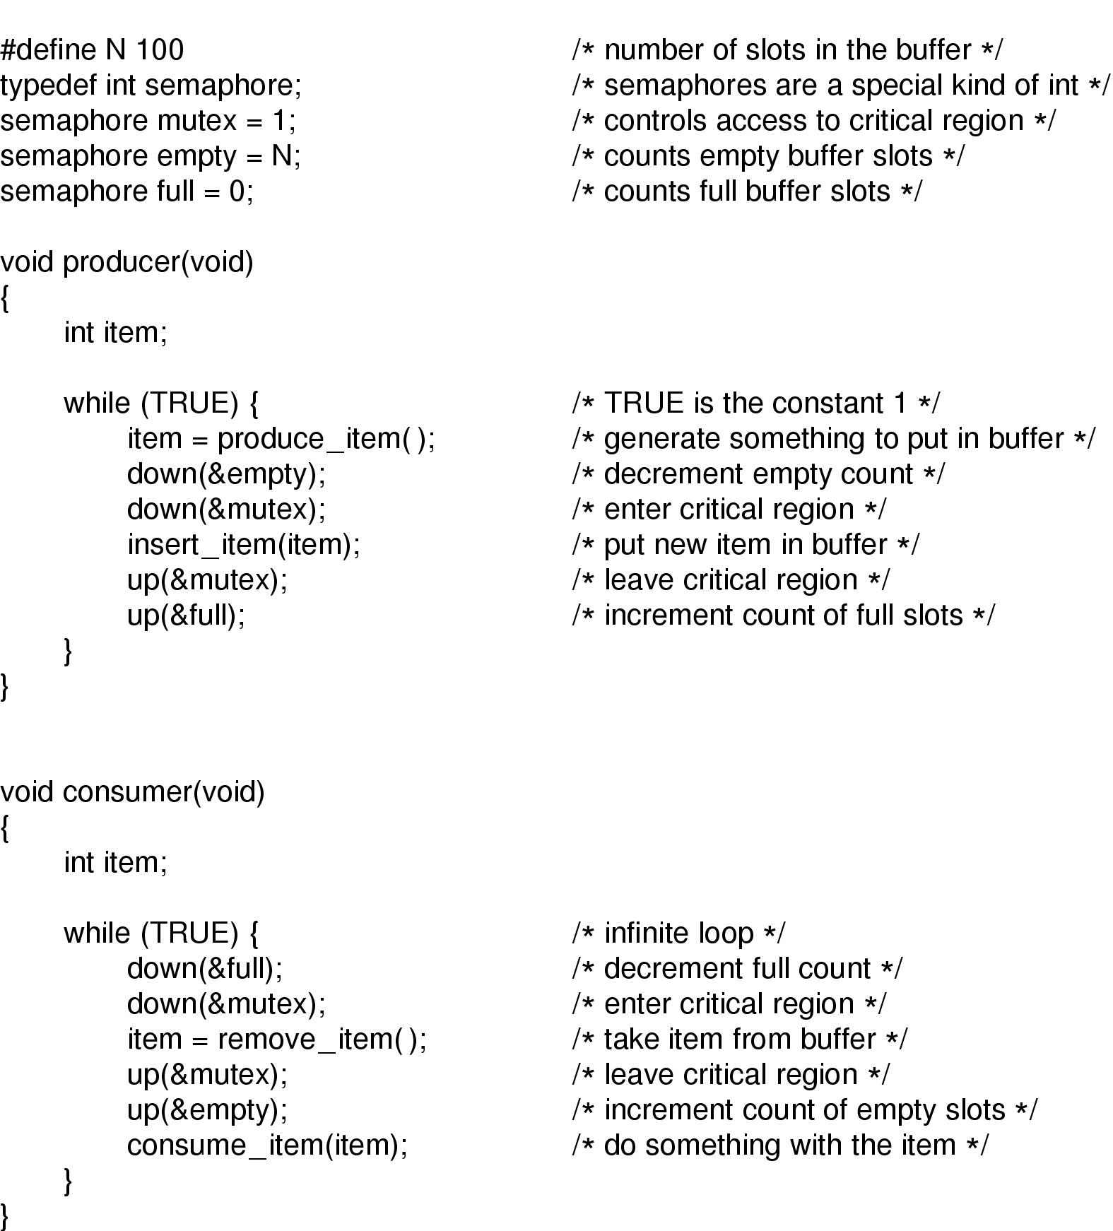
Produtor/Consumidor

Slide 27

Jantar dos Filósofos
Cada filósofo possui um prato
de espaguete
Para comer o espaguete o filósofo
precisa de dois garfos
Existe um garfo entre cada par de pratos
Um filósofo come ou medita
  Quando medita não interage com seus colegas
  Quando está com fome ele tenta pegar dois garfos um de cada vez. Ele não pode pegar um garfo que já esteja com outro filósofo
Os garfos são os recursos compartilhados

Slide 28
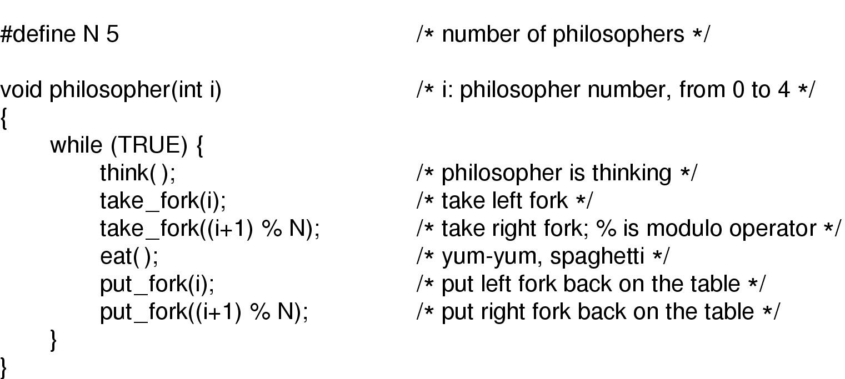
Jantar dos Filósofos
Se todos pegam o garfo da esquerda ao mesmo tempo ocorrerá deadlock.

Slide 29
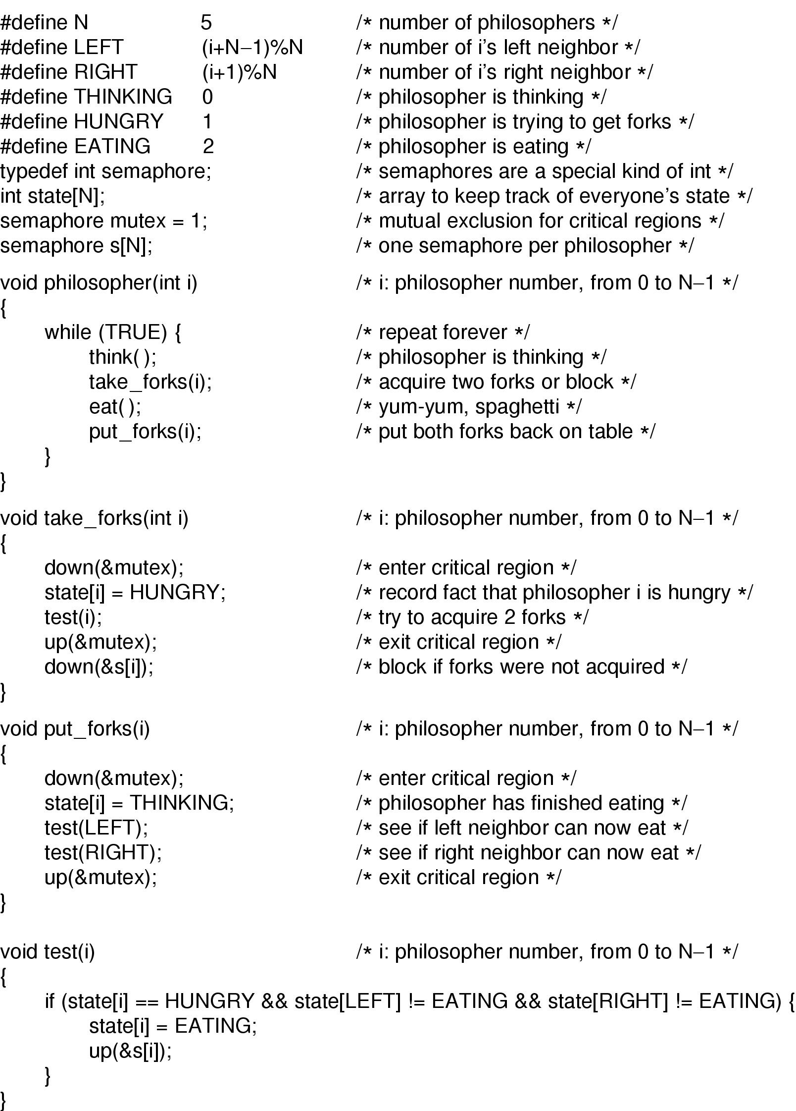
Jantar dos Filósofos

Slide 30
Jantar dos Filósofos

Slide 31
Leitores e Escritores
Existem áreas de dados compartilhadas
Existem processos que apenas lêem dados destas
áreas → Leitores
Existem processos que apenas escrevem dados nestas
áreas → Escritores
Condições:
  Qualquer número de leitores pode ler o arquivo ao mesmo tempo
  Apenas um escritor pode acessar o arquivo por vez
  Se um escritor está escrevendo no arquivo, nenhum leitor poderá utilizá-lo

Slide 32
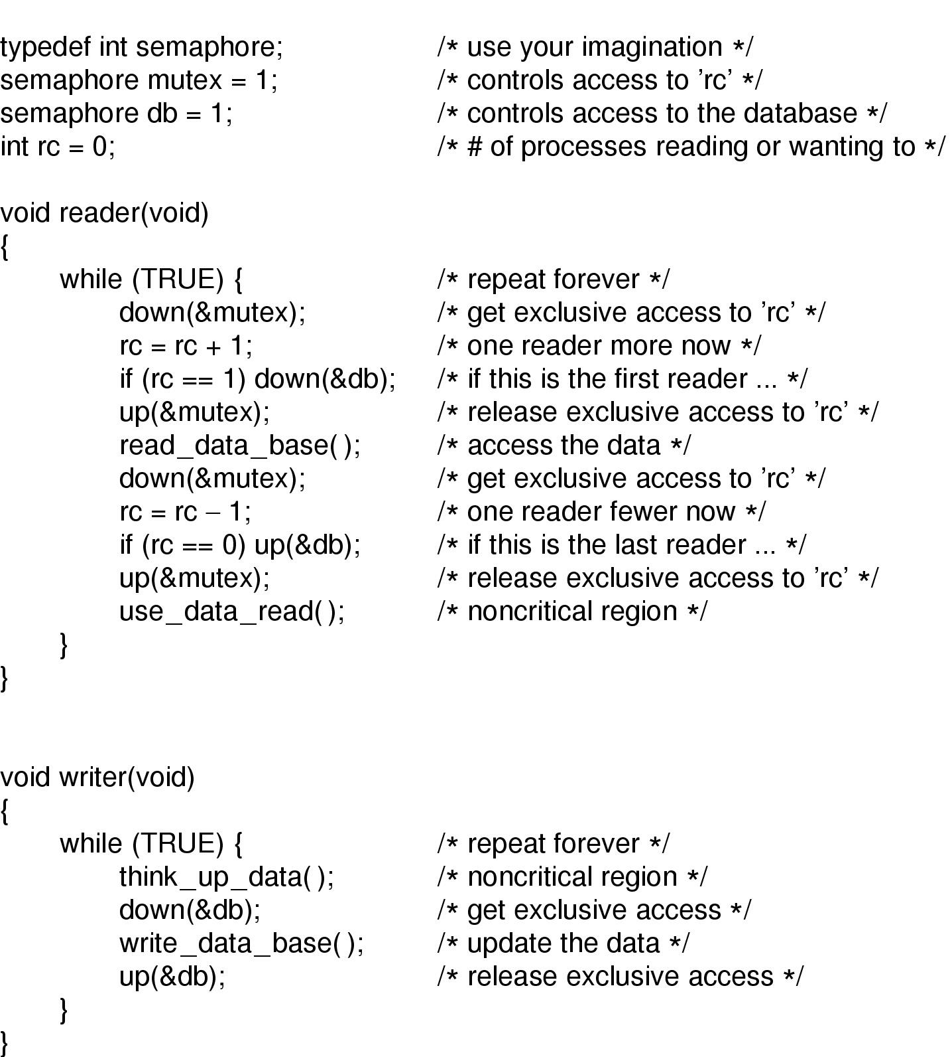
Leitores e Escritores

Slide 33
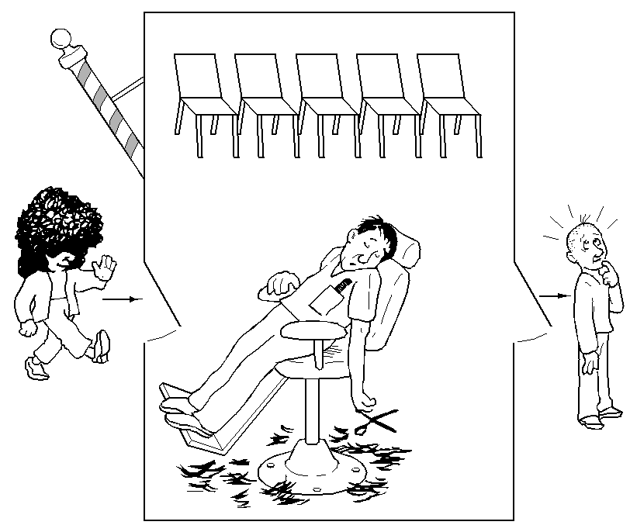
Barbeiro Dorminhoco
Neste problema existe:
  1 barbeiro
  1 cadeira de barbeiro
  N cadeiras de espera
Se não houver clientes o barbeiro
senta em sua cadeira e dorme
Quando o cliente chega:
  Ele acorda o barbeiro, caso ele esteja dormindo
  Se o barbeiro estiver trabalhando, o cliente senta para esperar.
  Caso não existam cadeiras vazias, o cliente vai embora

Slide 34
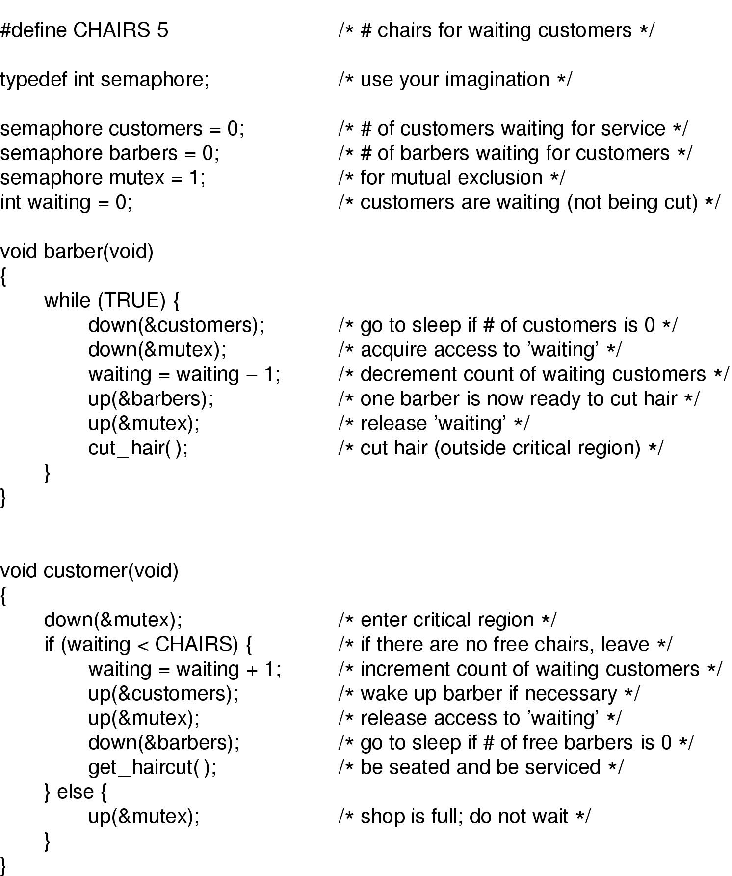
Barbeiro Dorminhoco

